Slide 1
COMO ATRAIR ESTUDANTES DE MEDICINA PARA A PATOLOGIA
Profª. Drª. Karla Kabbach
Patologista do Hospital Israelita Albert Einstein e Professora adjunta do Dept. de Patologia da EPM/UNIFESP e FCMS

Slide 2
Declaração de Conflito de Interesse
Dr(a). Karla Calaça Kabbach Prigenzi afirma NÃO ter conflitos de interesse a declarar
Exigência da RDC Nº 96/08 da ANVISA

Slide 3
Agenda
Estilos de aprendizagem
Investigação de interesse
Abordagens de ensino-aprendizagem: persona, plano de aula e atividades
Residência médica
Mídias sociais: aproximando alunos da rotina do patologista
Patologia digital e inteligência artificial
Atrativos da especialidade
Importância do papel dos patologistas na conquista de alunos

Slide 4
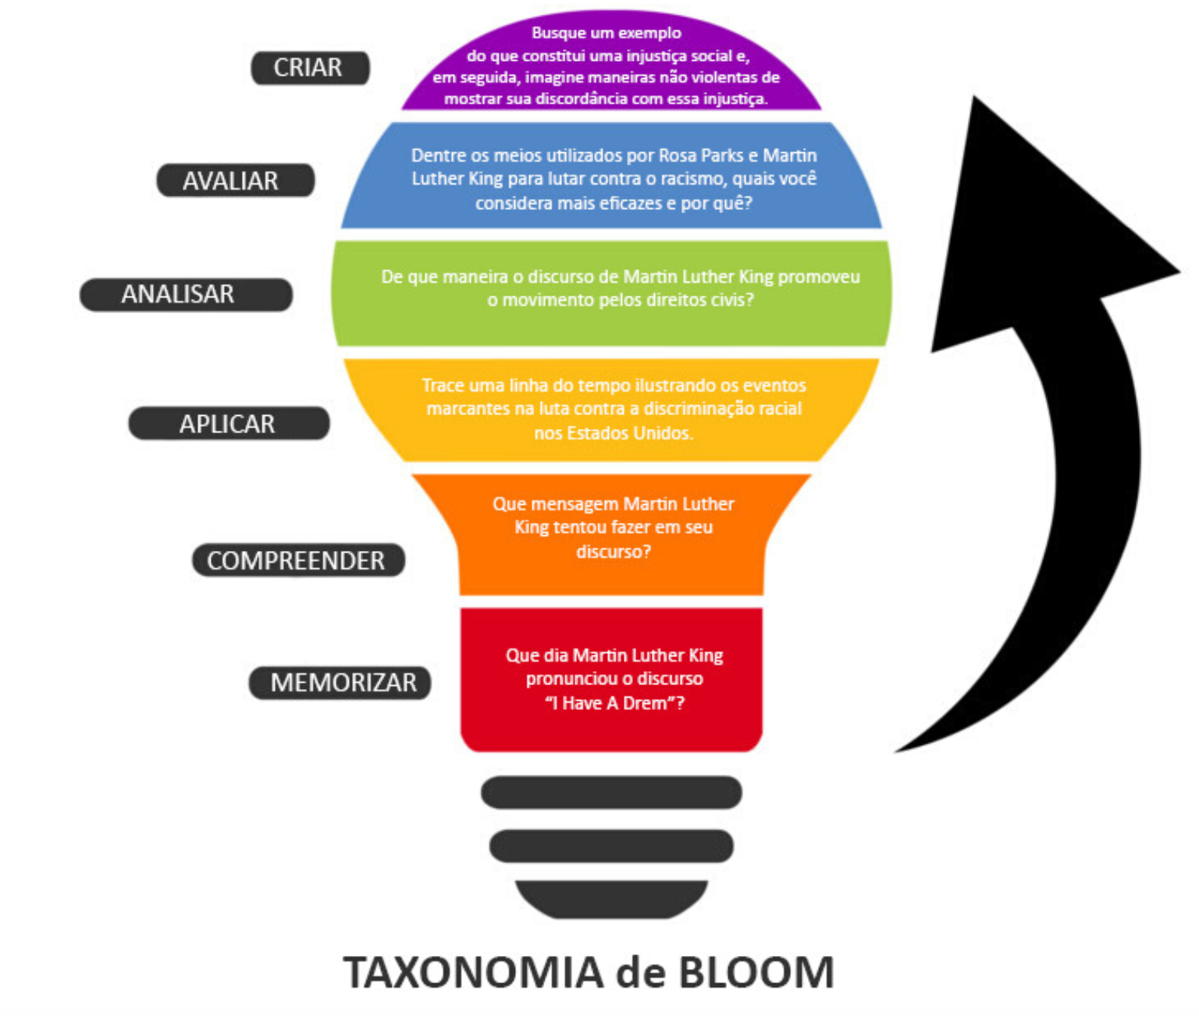
Estilos de aprendizagem

Slide 5
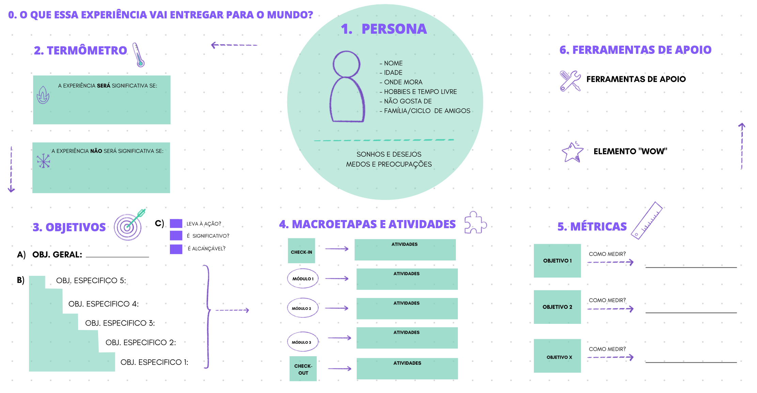
Persona e plano de aula

Slide 6
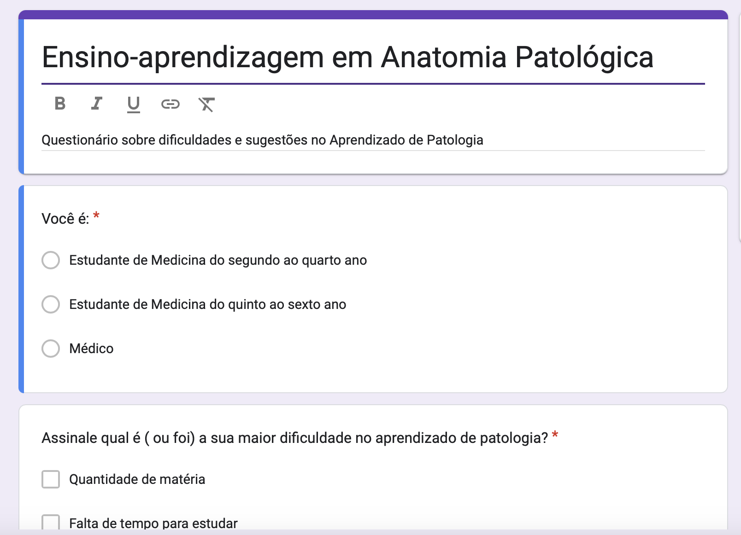
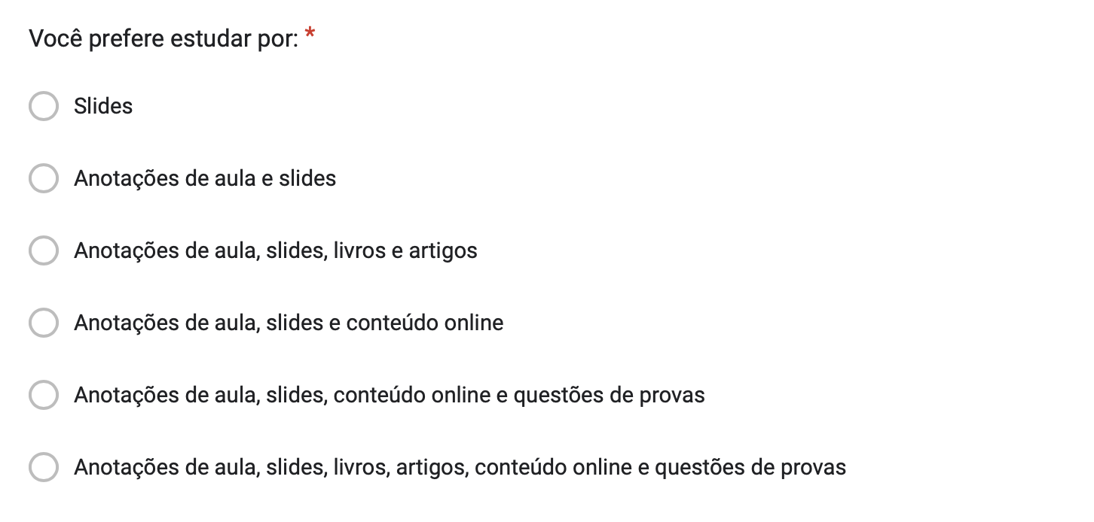
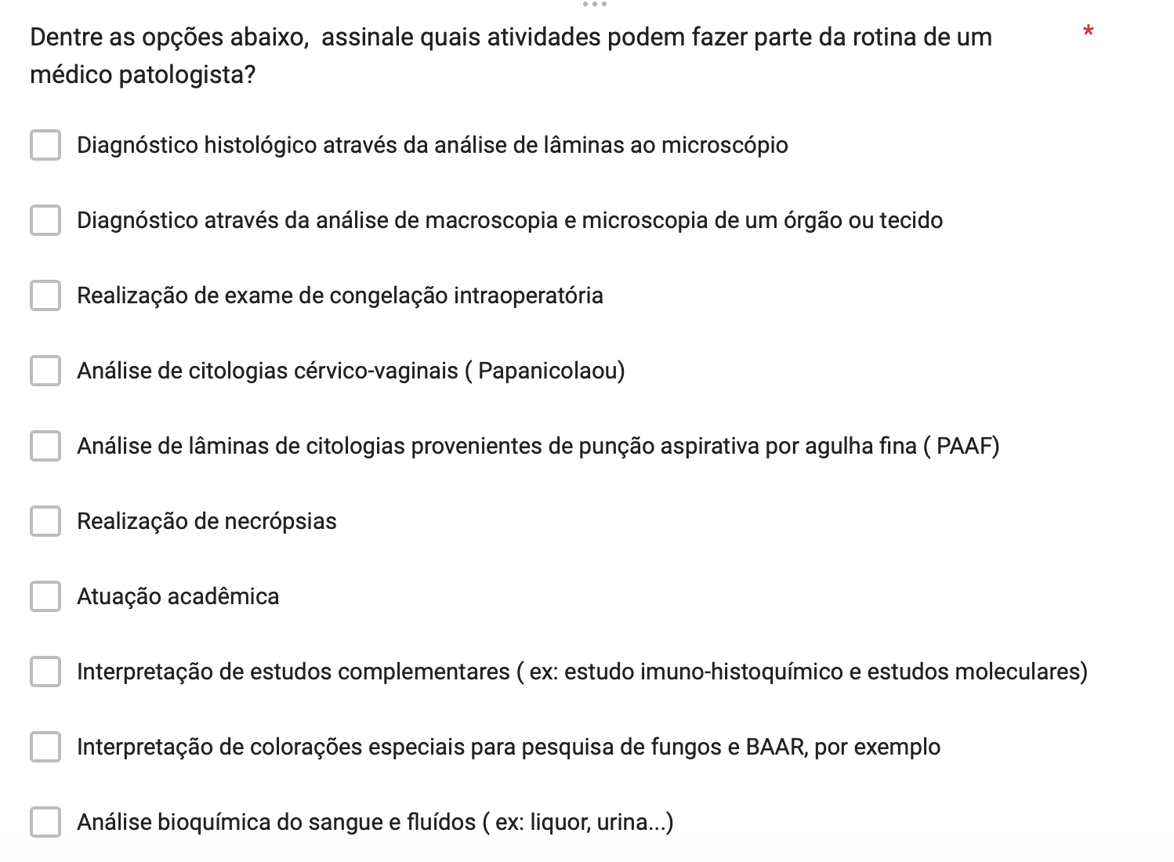
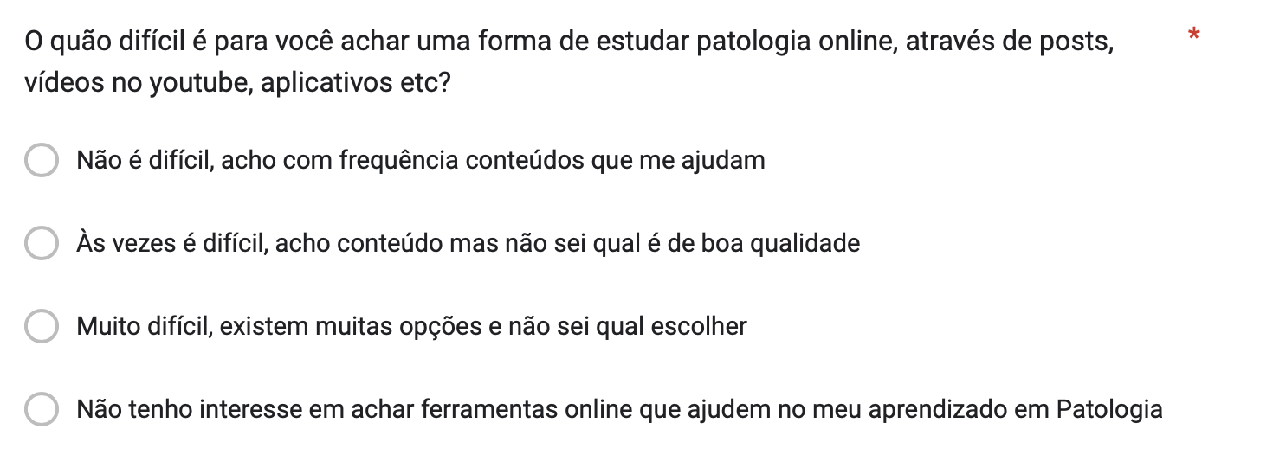

Slide 7
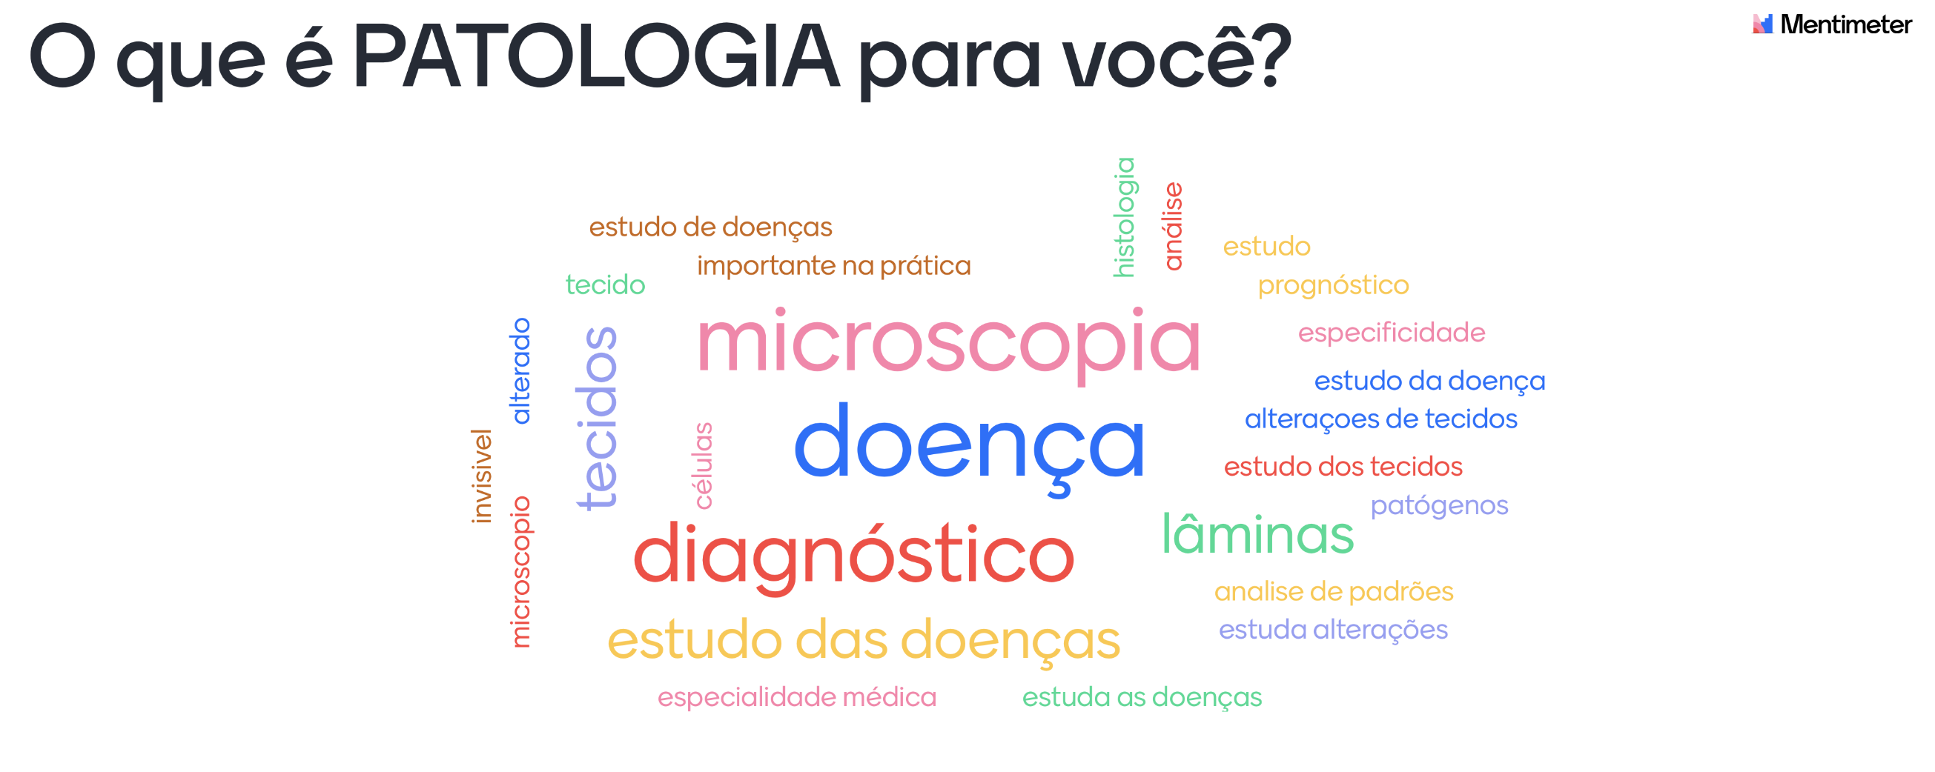
Aquecimento: antes da aula

Slide 8
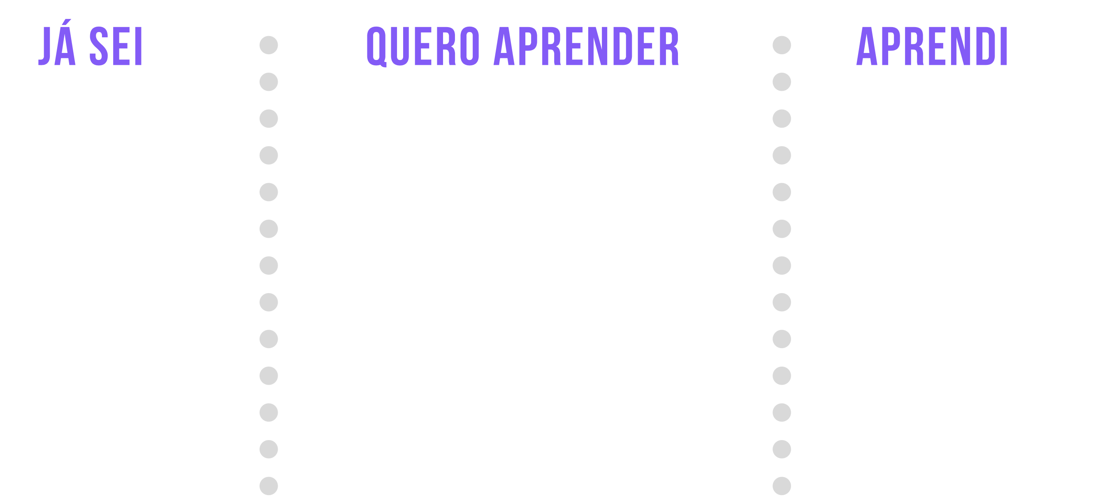
Aquecimento: antes da aula

Slide 9
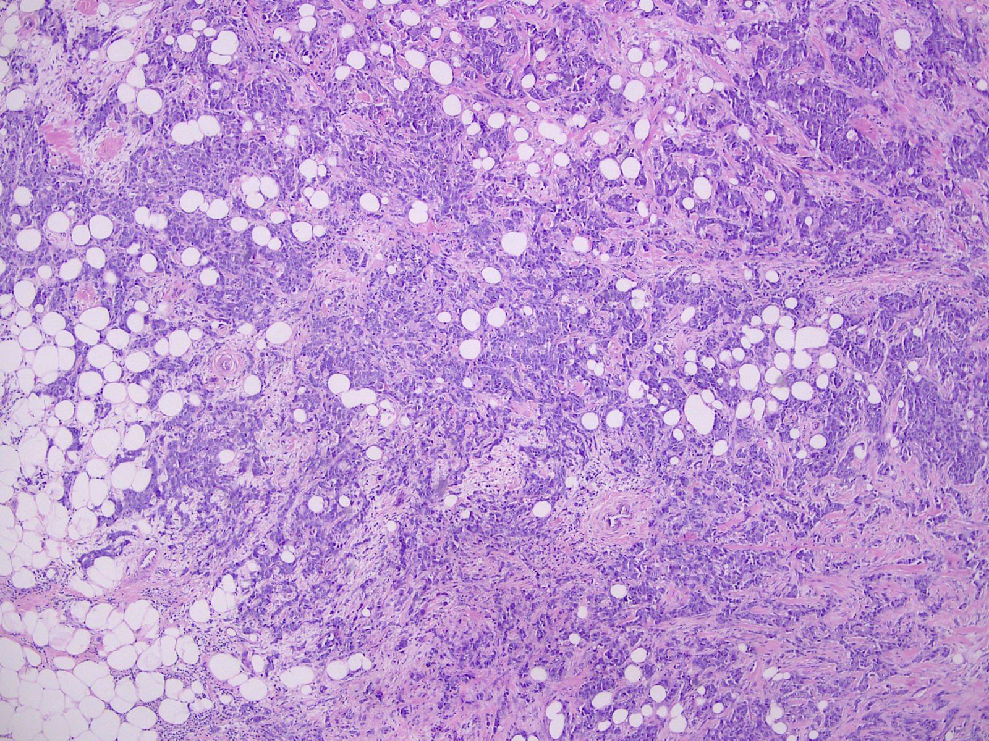
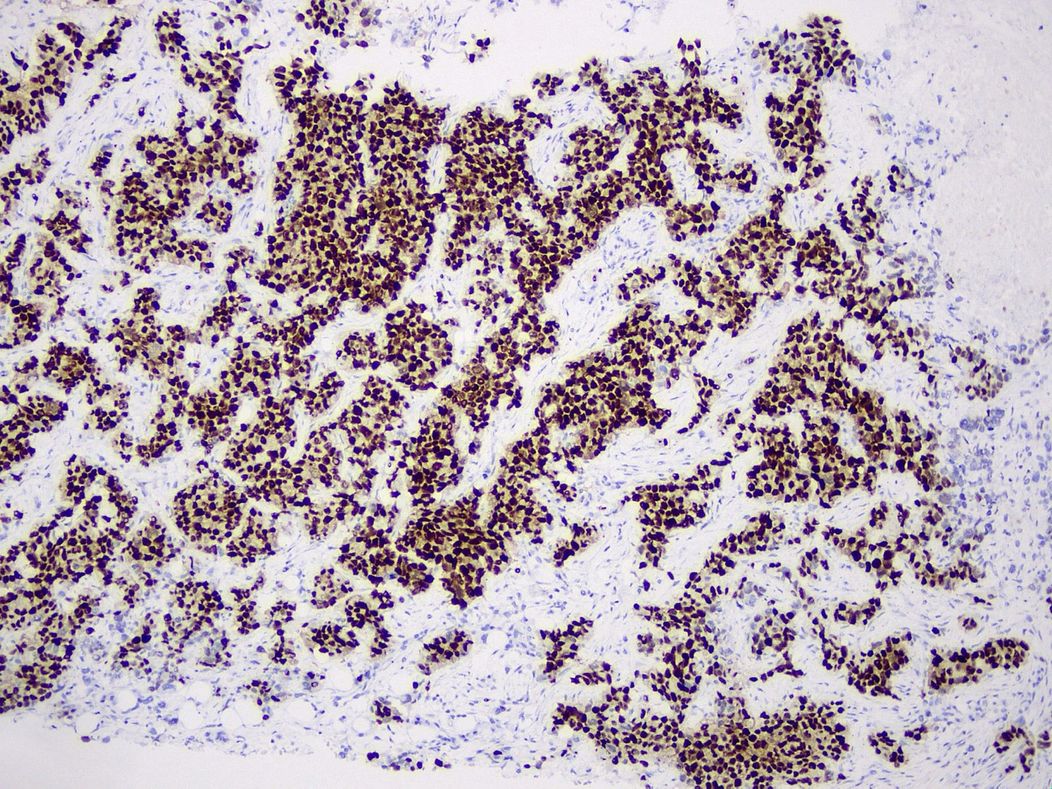
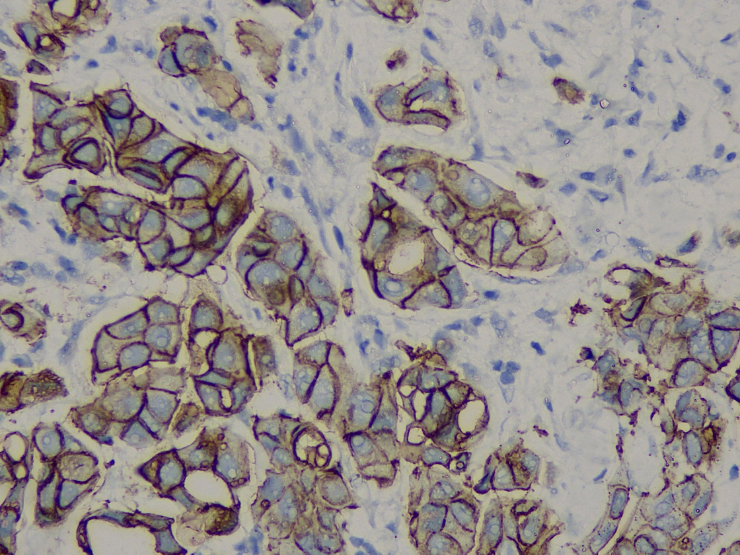
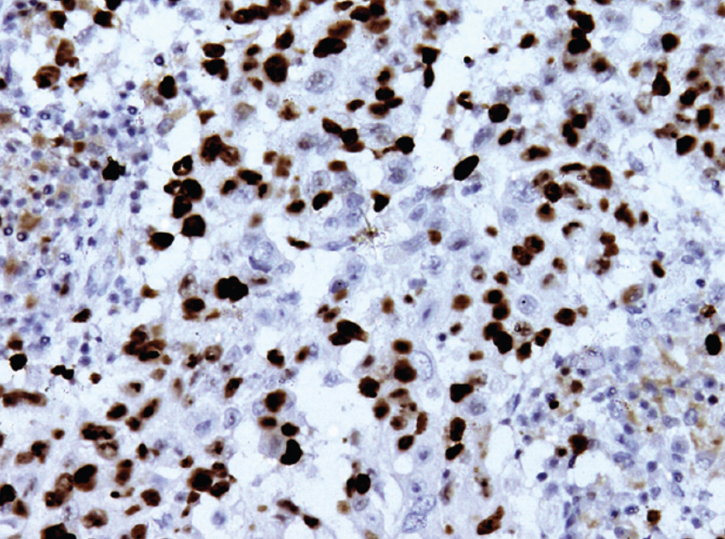
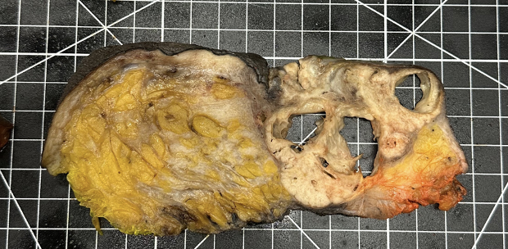
Dinâmicas de aulas teórico-práticas Discussão de casos clínicos reais
ID: SJW, 63 anos, sexo feminino
QD: Aumento do tamanho da mama há 2 meses
HPMA: paciente refere mamas assimétricas por aumento de volume de mama direita há 2 meses, palpando-se nódulo grande e doloroso, com extensão cutânea

Slide 10
Dinâmicas de aulas teórico-práticas Estruturação e interpretação crítica do laudo
CARCINOMA MAMÁRIO INVASIVO DE TIPO NÃO ESPECIAL (CARCINOMA DUCTAL INVASIVO), GRAU 3 NUCLEAR E GRAU 3 HISTOLÓGICO (NOTTINGHAM)
. Grau nuclear: 3
. Grau arquitetural: 3
. Grau mitótico: 2 ( 9 mitoses /10 CGA de 0,196 mm2)
. Localização: QSM de mama direita
. Componente intraductal: não detectado
. Invasão angiolinfática: presente
. Infiltrado linfocítico intratumoral (Salgado et al, 2014): 10%
. Pele: comprometida pela neoplasia, com ulceração
. Margens cirúrgicas: livres de neoplasia
METÁSTASE DE CARCINOMA EM 01 LINFONODO (01/03)
. Tamanho da metástase: 5,0 mm
. Presença de extensão extracapsular
Receptor de estrógeno: positivo, forte, em >95%% das células neoplásicas
Receptor de progesterona: positivo, forte, em > 95% das células neoplásicas
HER-2/neu: positivo (escore 3)
Ki-67: positivo em 70% das células neoplásicas
CONCLUSÃO:
CARCINOMA MAMÁRIO INVASIVO DE TIPO NÃO ESPECIAL (CARCINOMA DUCTAL INVASIVO), POSITIVO PARA RECEPTORES HORMONAIS DE ESTRÓGENO E PROGESTERONA, POSITIVO (3+) PARA HER-2, COM ÍNDICE DE PROLIFERAÇÃO CELULAR DE 70%

Slide 11
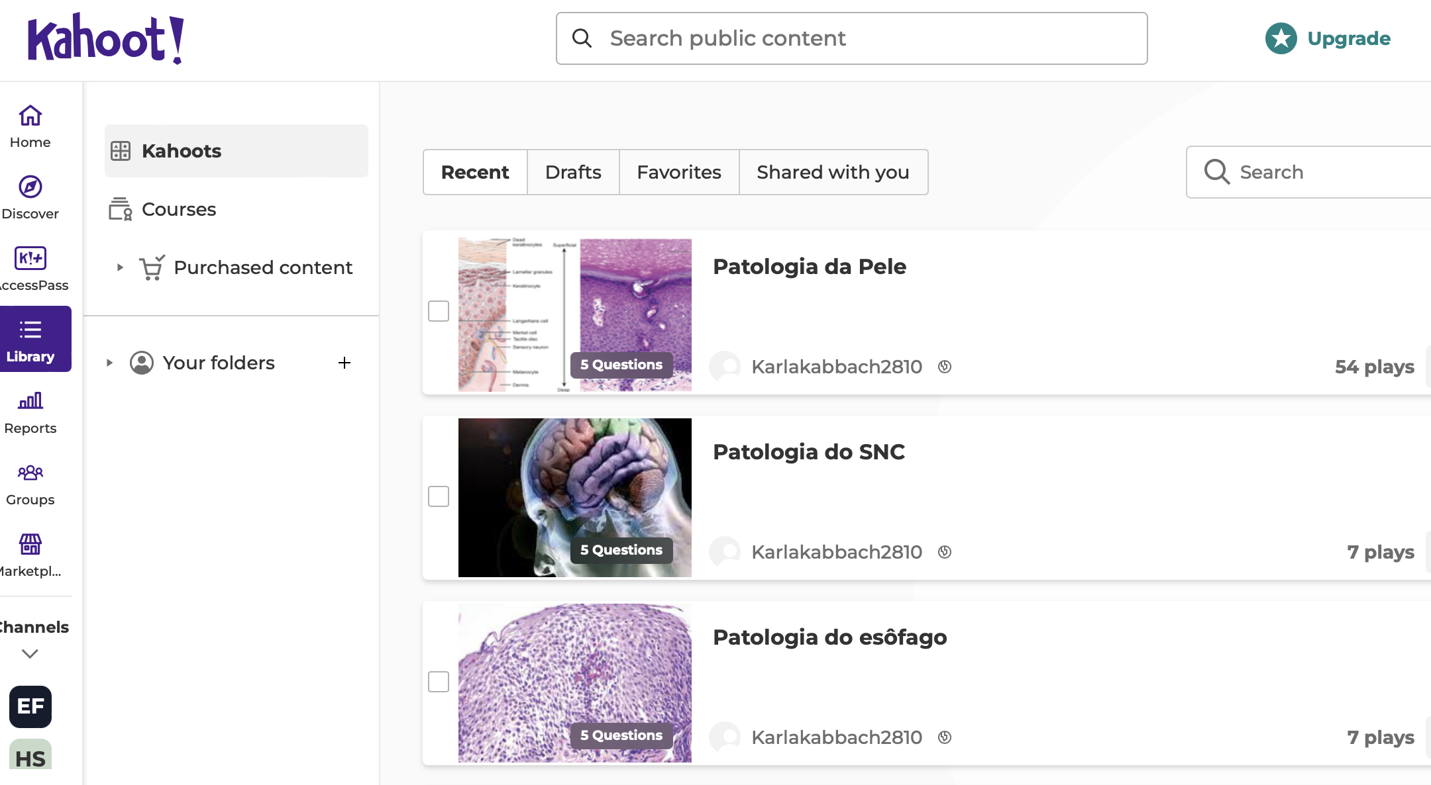
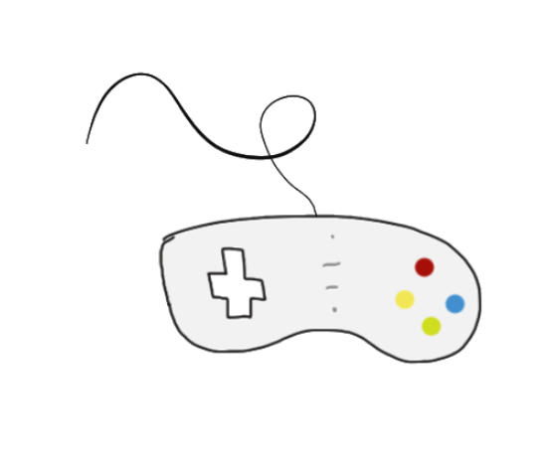
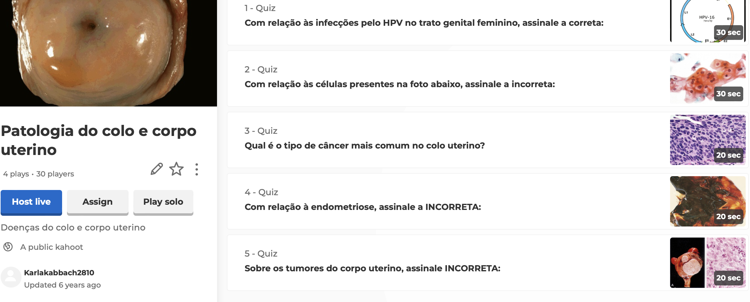
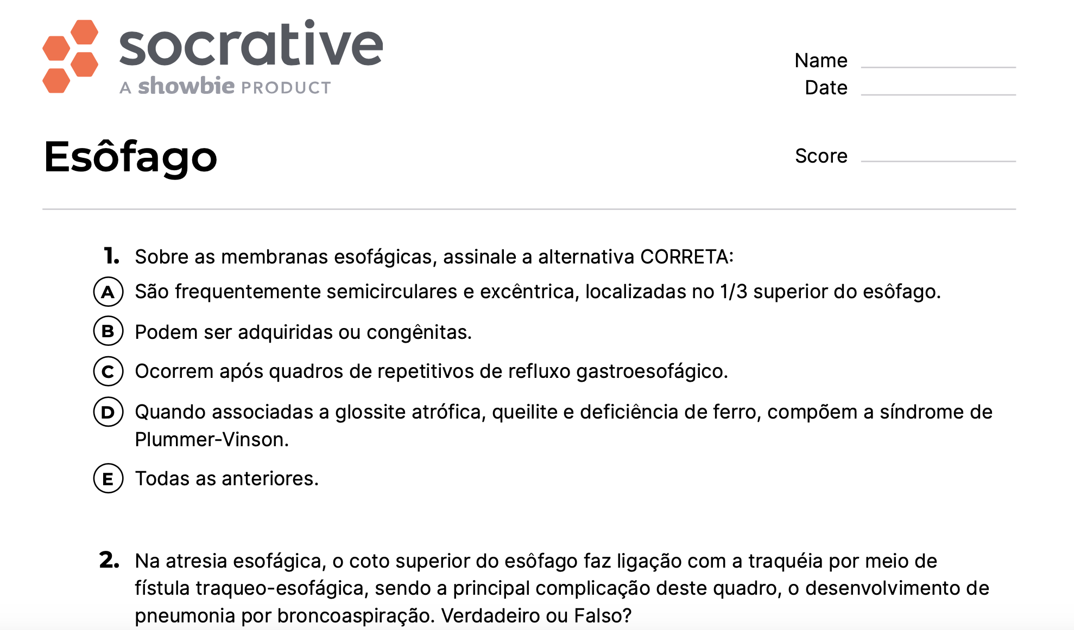
Gamificação e ferramentas de avaliação

Slide 12
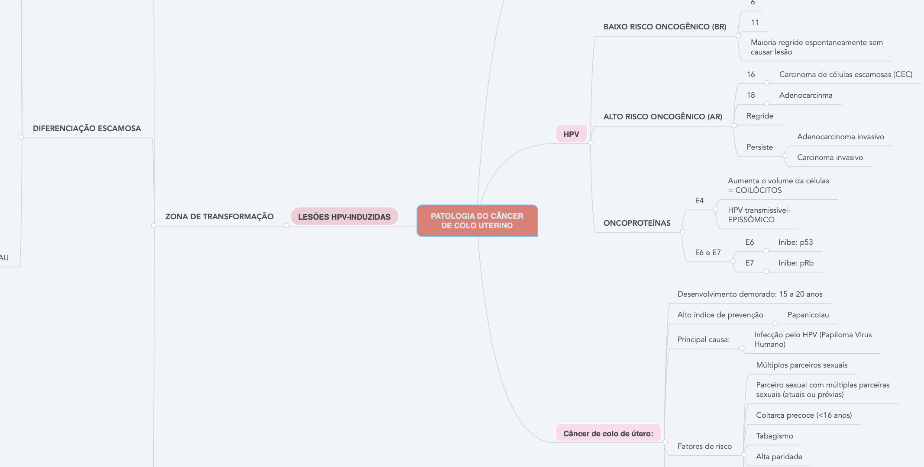
Tarefa pós aula Mapas mentais

Slide 13
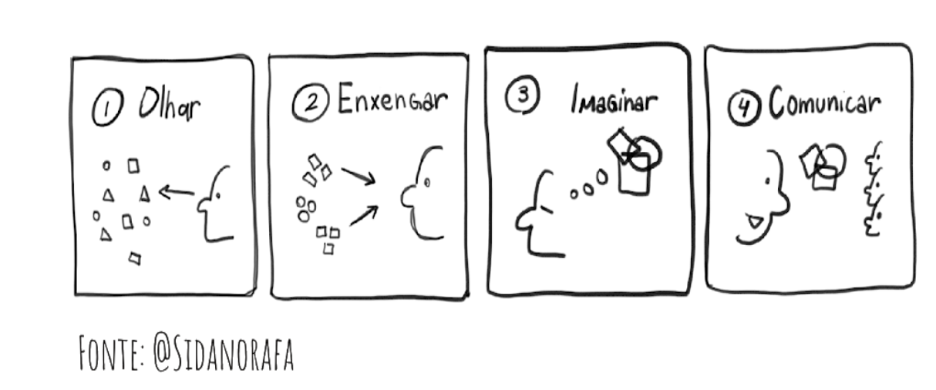
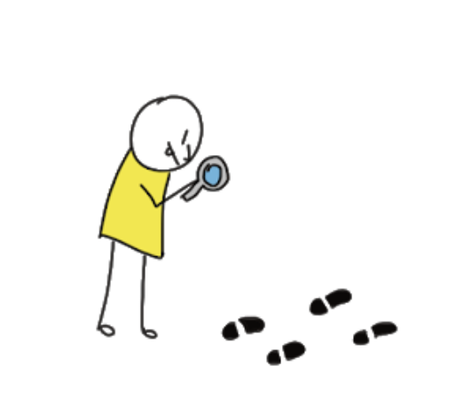
Relação professor- aluno

Slide 14
Residência médica: detalhes sobre a especialidade
O que é anatomia patológica
Diferenças entre anatomia patológica e patologia clínica
Importância da patologia na medicina e relação com pacientes
Programa de residência médica: tempo e tipos de treinamento, locais e diferenciais importantes para escolha de onde fazer
Subespecialidades dentro da patologia e racional na rotina
Plantões: necrópsia e congelação intraoperatória
Rotina de trabalho e remuneração média
Perspectivas futuras: patologia digital e inteligência artificial

Slide 15
Animações com temas práticos Rotina laboratorial: jornada do exame

Slide 16
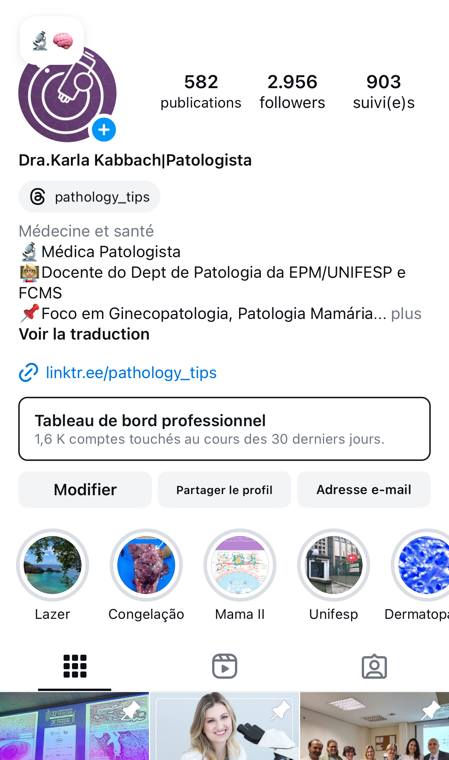
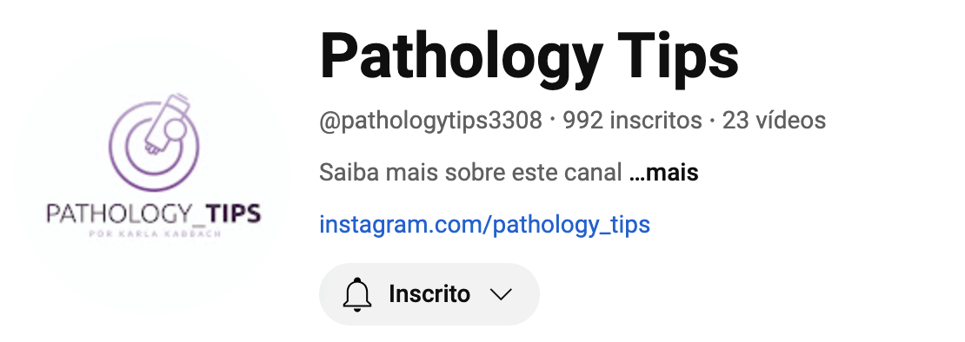
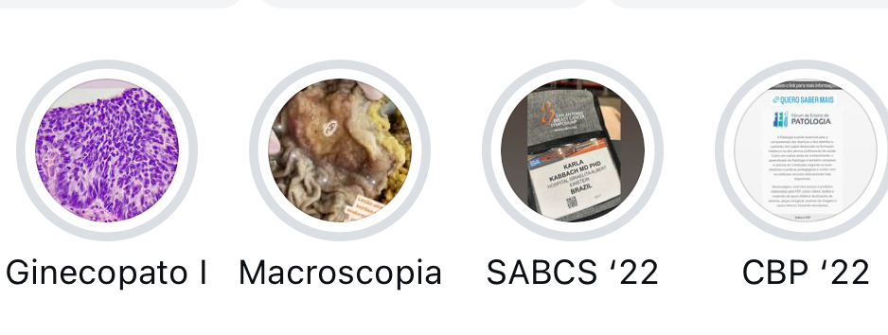
Mídias sociais

Slide 17
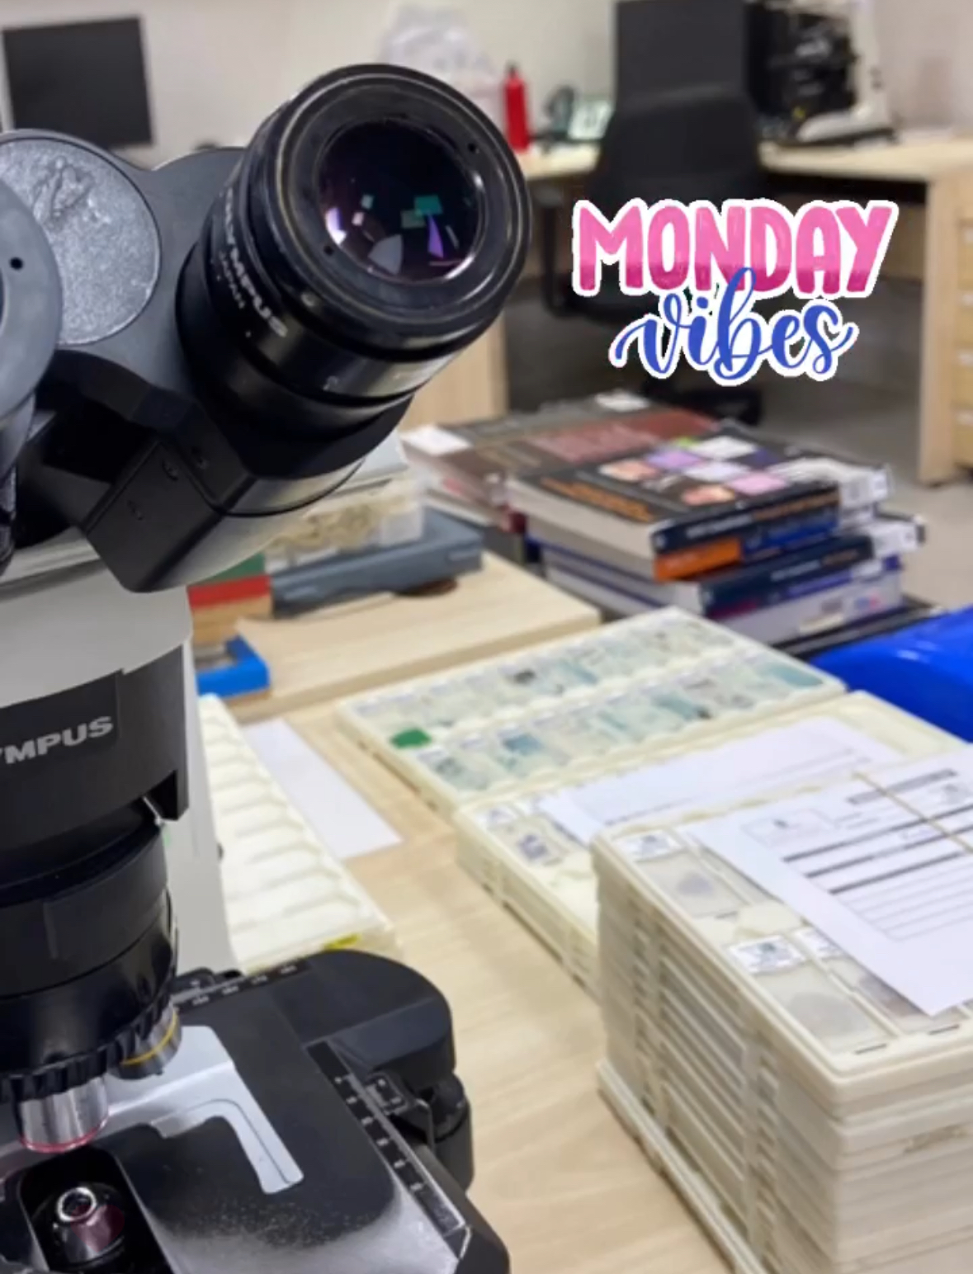
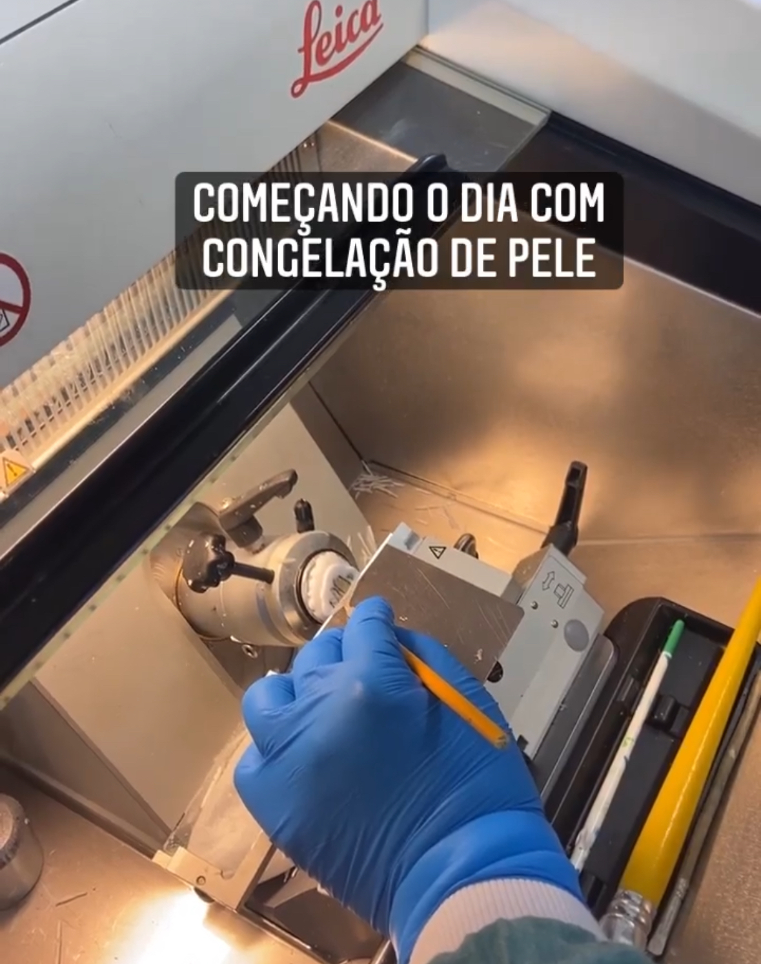
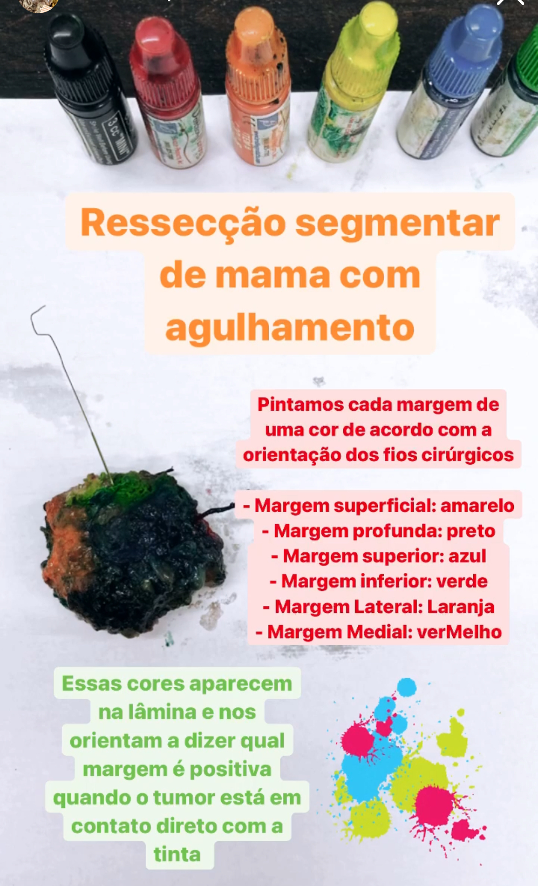
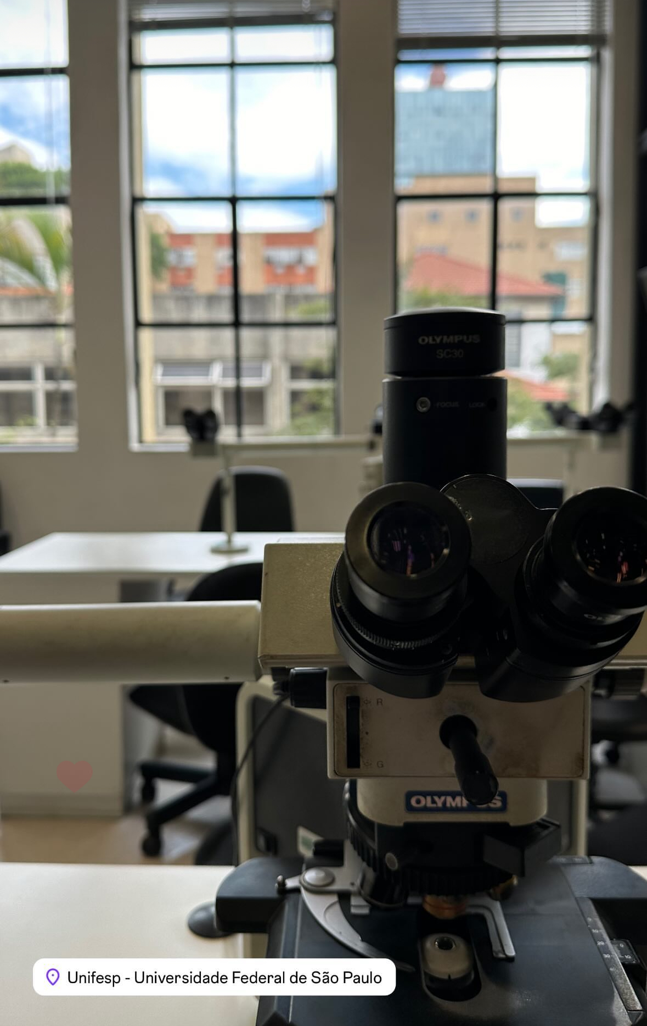
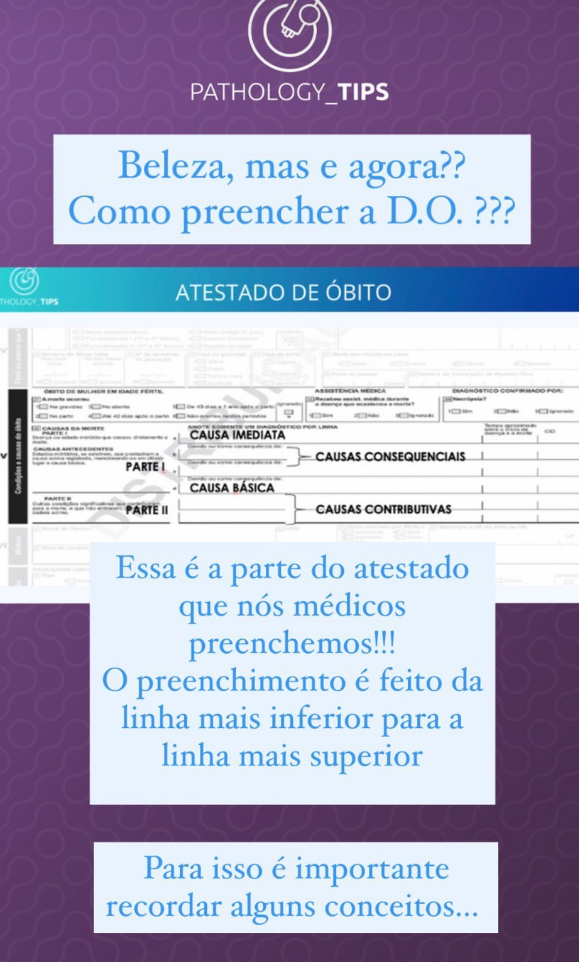
Mídias sociais: rotina do patologista
Microscopia
Congelação
Macroscopia
Docência
Necrópsia
Residência
Graduação

Slide 18
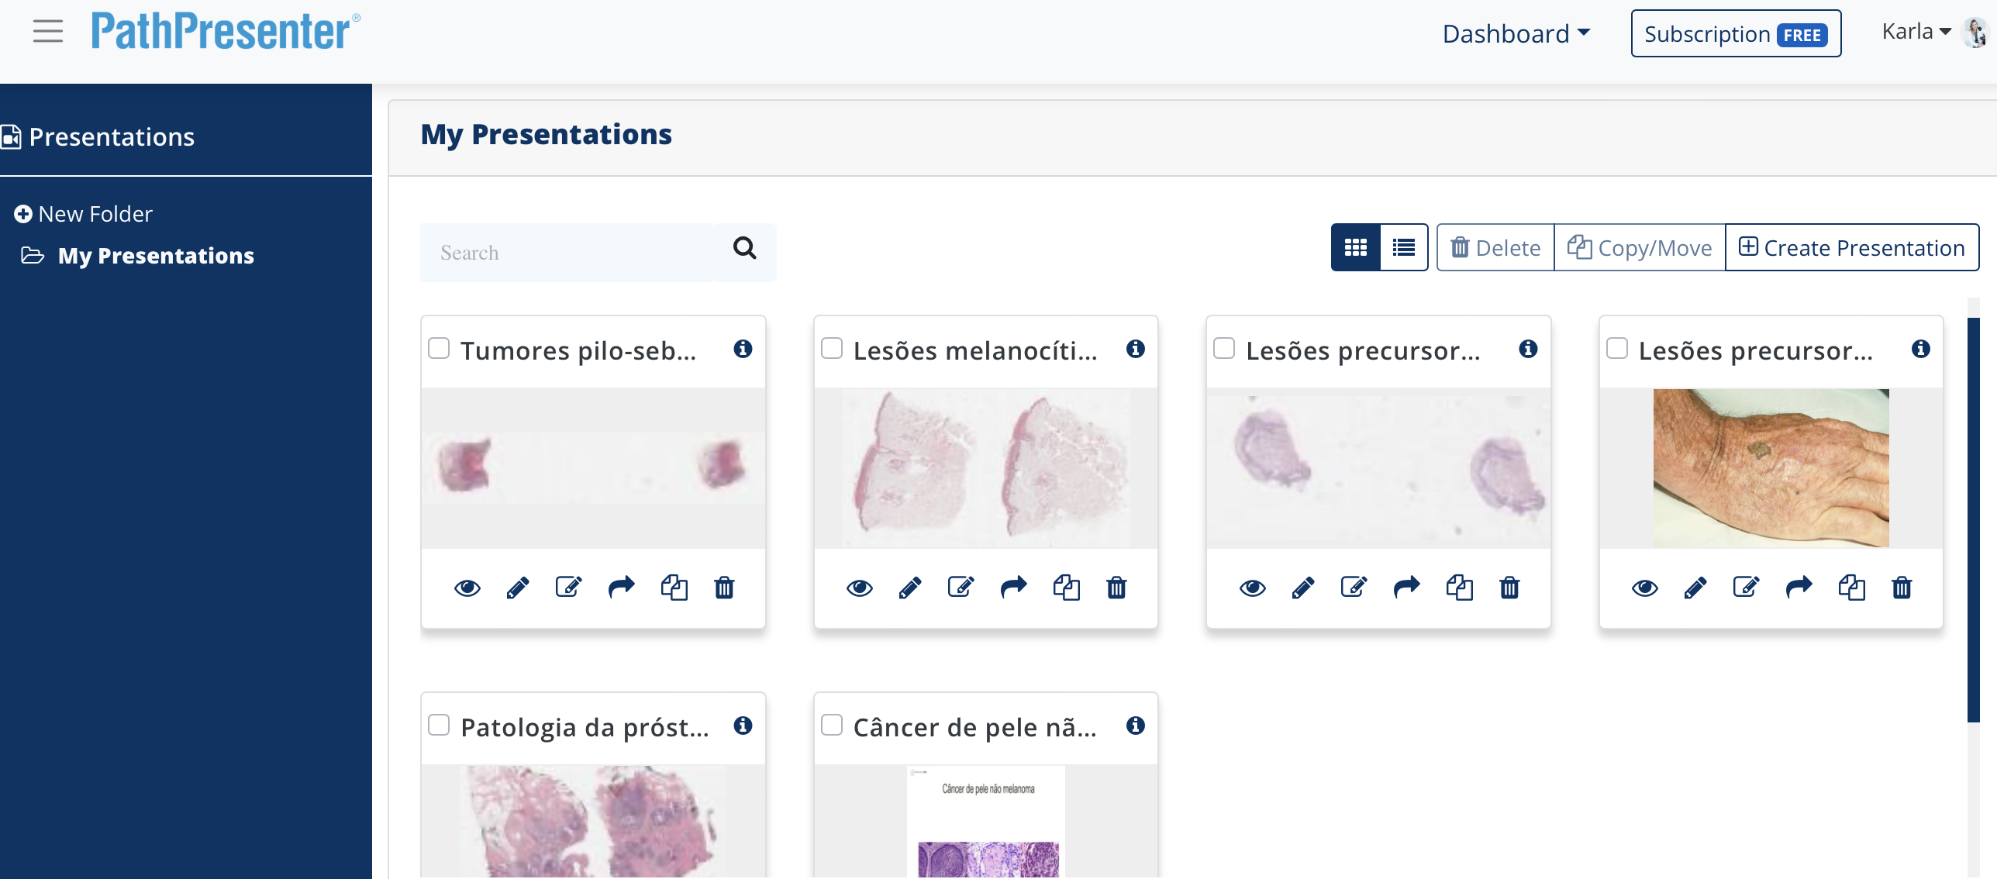
Patologia digital

Slide 19
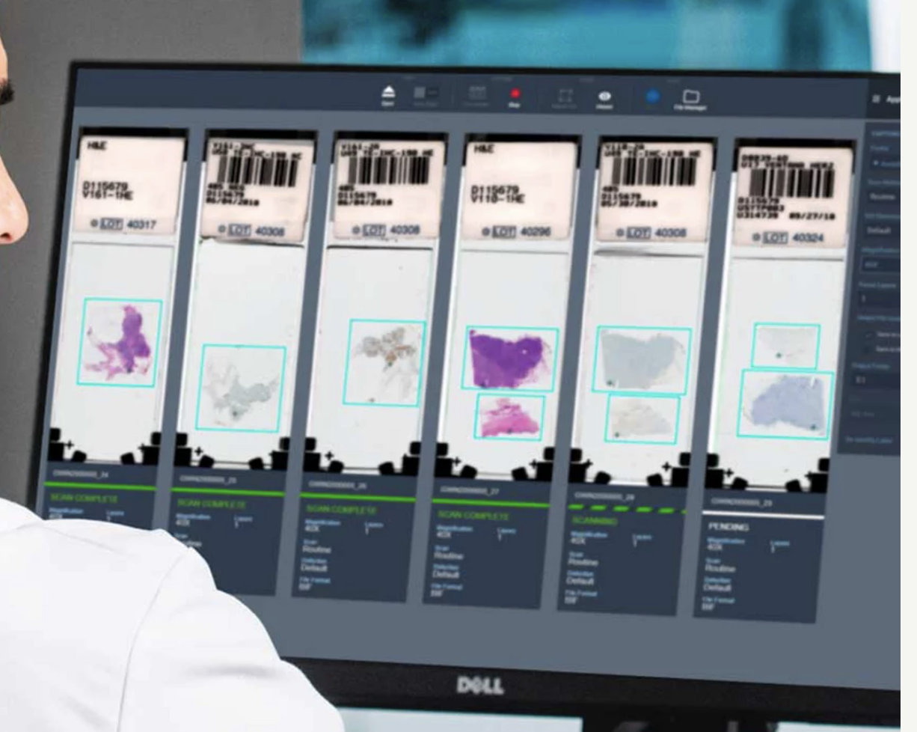
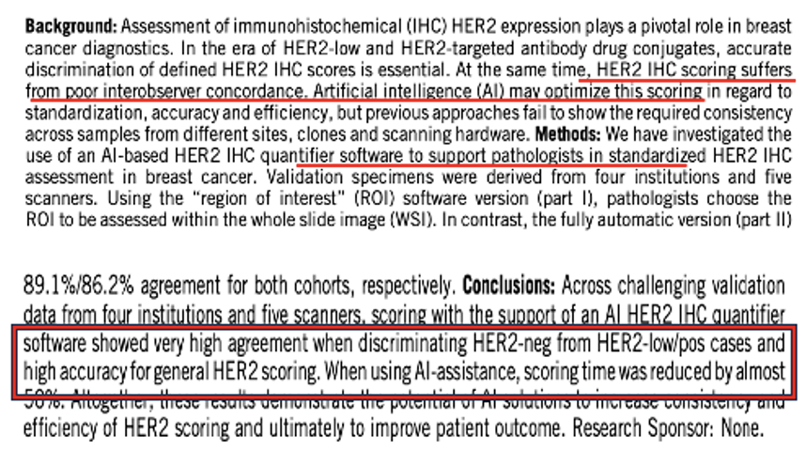
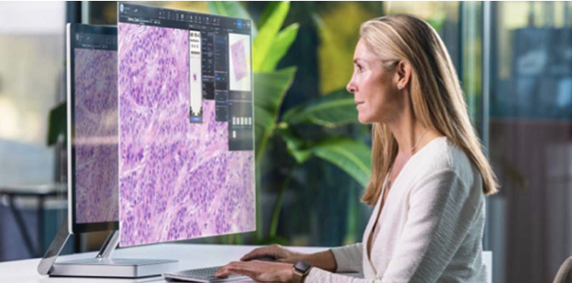
Inteligência artificial na patologia
Frey, P. et al Journal of Clinical Oncology Volume 41, Number 16_suppl

Slide 20
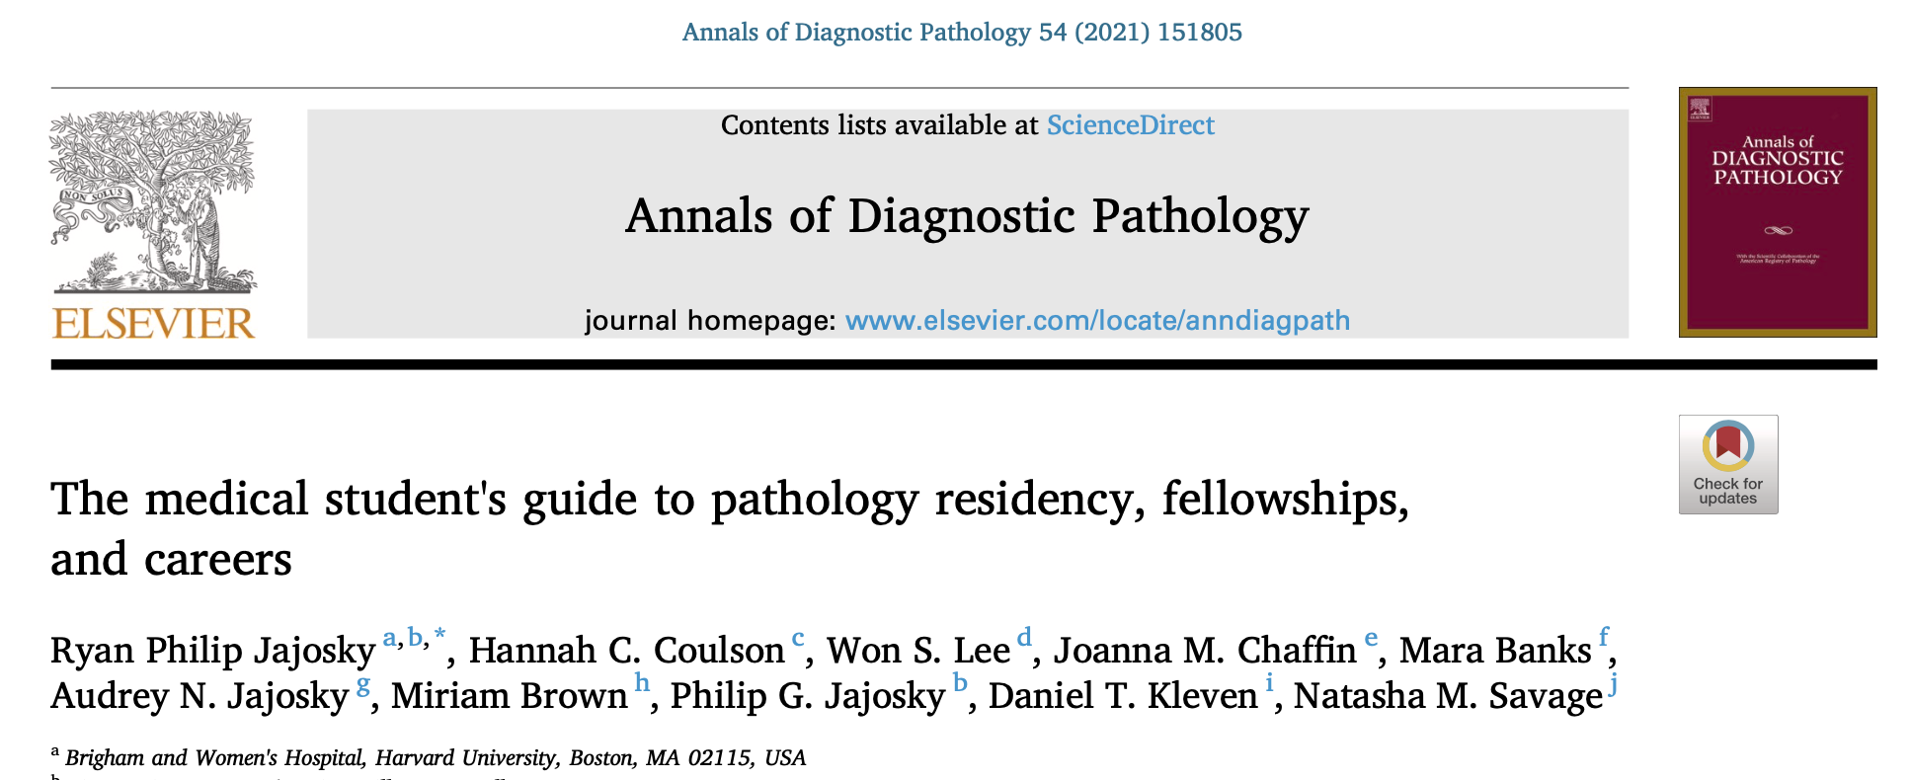
“I initially considered a career in pathology because I wanted to have a good work-life balance.
However, the field has offered me so much more. I love my job. I love how easily teaching and research are integrated in my day-to-day practice.
I love the need to participate in lifelong learning to stay on top of my field, and i love the variety and challenges that come with each day”
- Dr. Natasha m. Savage
“A career in pathology offers daily opportunities to think critically, problem solve, and work both independently and as a member of a team.
I enjoy learning new things daily, and challenging myself to grow as a clinician and medical educator”
– Dr. Hannah C. Coulson

Slide 21
Importância das mídias sociais

Slide 22
Lifelong learning
Aprender a conhecer
Questionamentos
Hábitos
Aprendizado informal autodirigido
Experiências práticas
Aprender a conviver
Pessoas
Interações
Redes de trocas
Aprender a ser

Slide 23
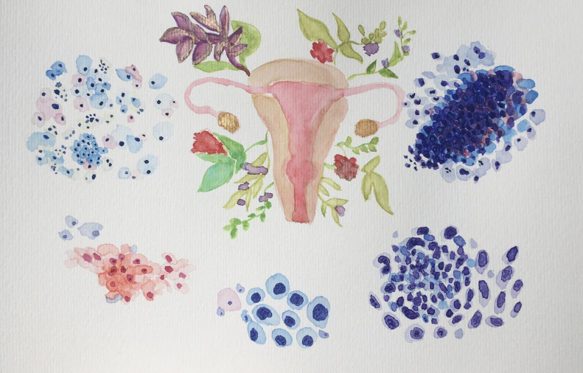
Artista: Gabriela Campiglia
Aluna do curso de Medicina da Faculdade de Ciências Médicas de Santos

Slide 24
karla.prigenzi@einstein.br
@pathology_tips

